Slide 1
Таємниця дріжджів.
Чому в хлібі стільки дірочок?
Чиканенко Андрій Євгенович
учень 3 класу КЗ “Кальчицька
ЗОШ І-ІІІ ступенів”
Вчитель Чехар Наталя Петрівна

Slide 2
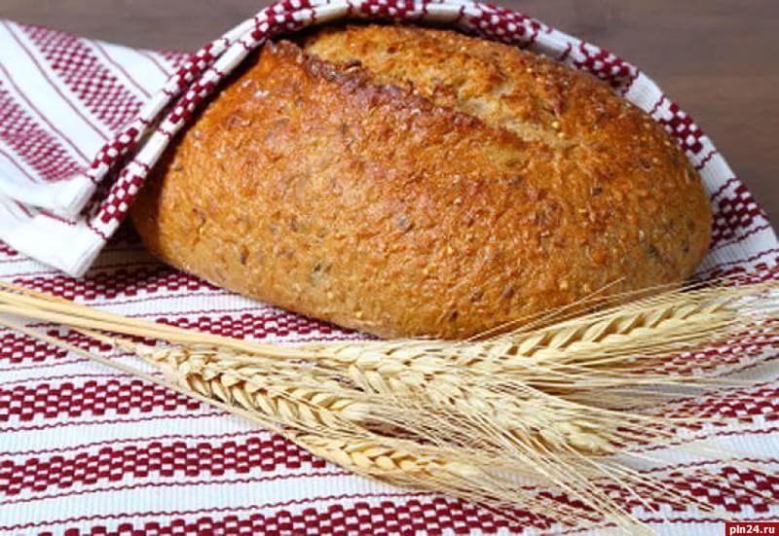

Slide 3
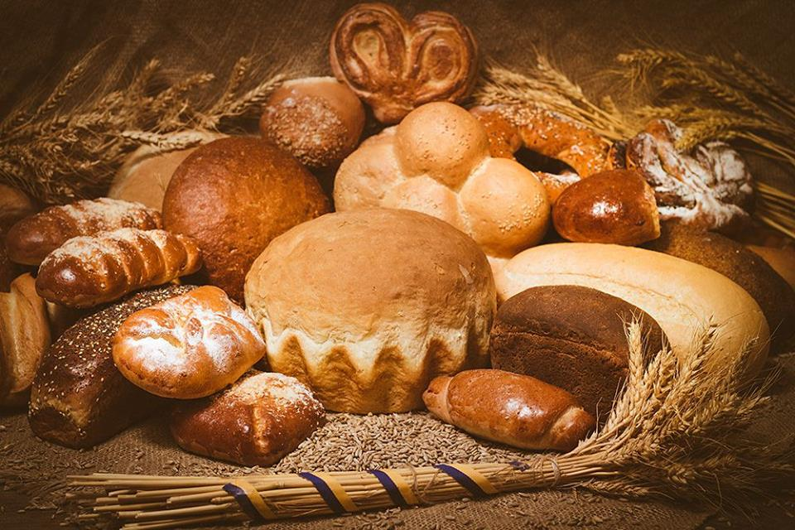
Вступ
Кожен день ми їмо хліб, хлібобулочні вироби. Мені завжди було цікаво, чому вироби з дріжджового тіста такі пишні, м'які? Що надає їм таку властивість? А найголовніше питання: Чому в хлібі стільки дірочок?

Slide 4
Мета : з`ясувати причини появи дірочок у хлібі.
Задачі : дізнатись,коли на землі з`явився хліб ;
З`ясувати, що являють собою дріжджі ;
Дізнатись,при яких умовах у хлібі з`являються дірочки.
Гіпотеза : я гадаю, що дріжджі можуть рости, розмножуватись, тому тісто підіймається, утворюючи при випічці дірочки у хлібі.
Об`єкт дослідження : хліб.
Предмет дослідження : дірочки у хлібі.
Методи дослідження:збір інформації із різних джерел, анкетування,порівняння, дослідження, узагальнення.

Slide 5
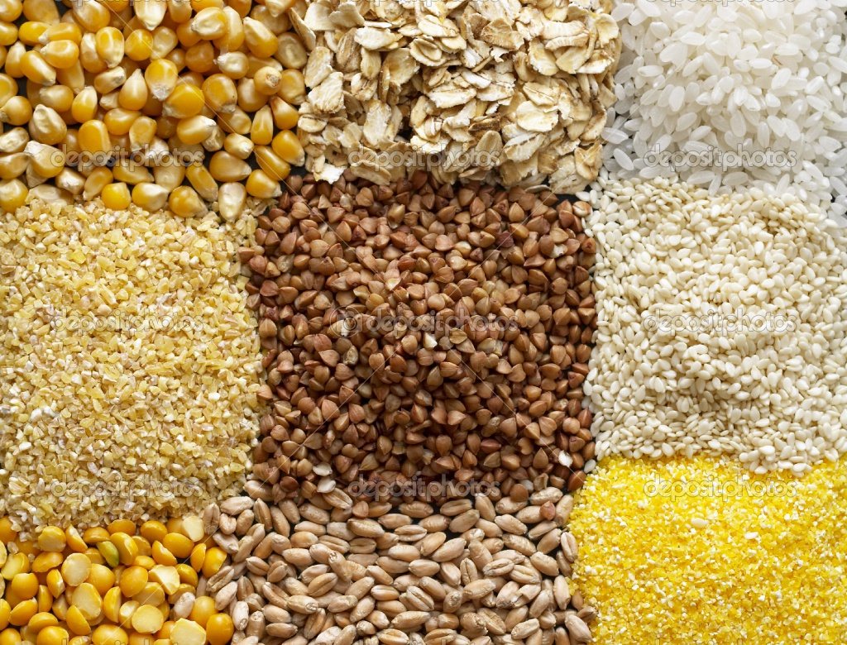
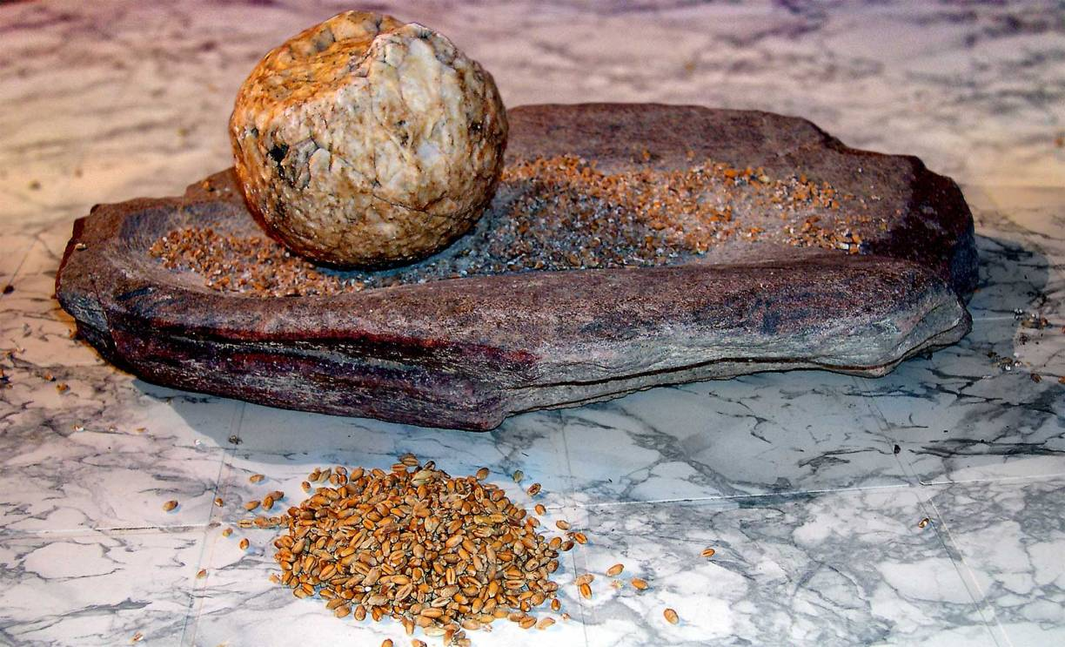

Slide 6
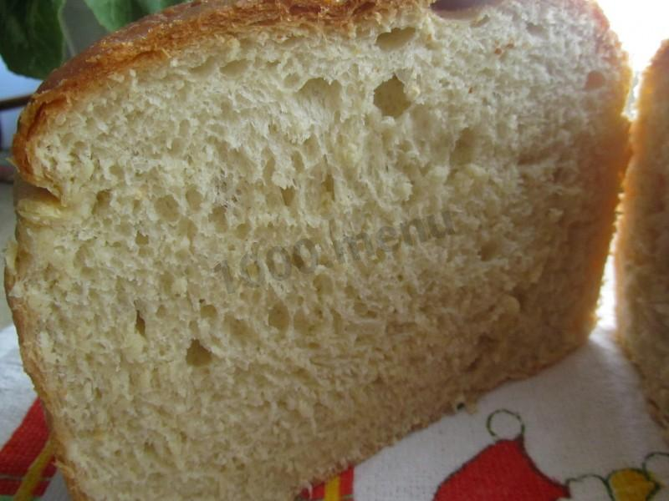
Що ж звичайний хліб робить таким пишним,м`яким та з такими чарівними, апетитними дірочками.

Slide 7
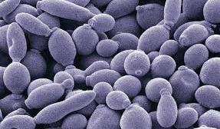
Дріжджі - речовини з мікроскопічних грибків, що викликають бродіння. Завдяки їм тісто піднімається в декілька разів.

Slide 8
Лише в 1680 р. нідерландський натураліст Антоні ван Левенгук, розглядаючи під мікроскопом краплю бродючого пива, вперше побачив клітини дріжджів.

Slide 9
Тільки в 1857 році великий французький мікробіолог Луї Пастер довів: що дріжджі і процес бродіння дуже тісно пов'язані між собою.

Slide 10
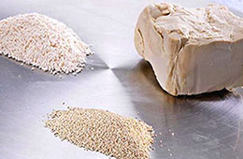
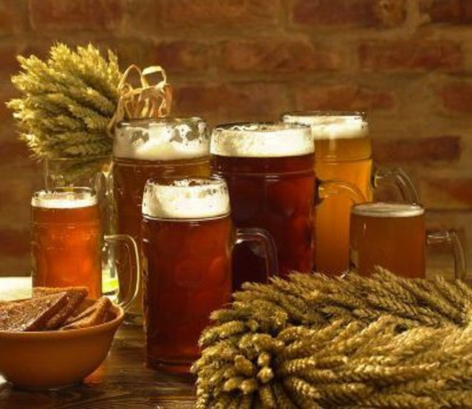
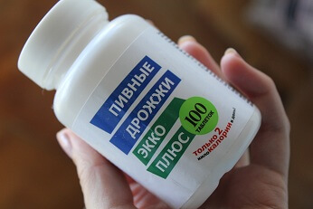
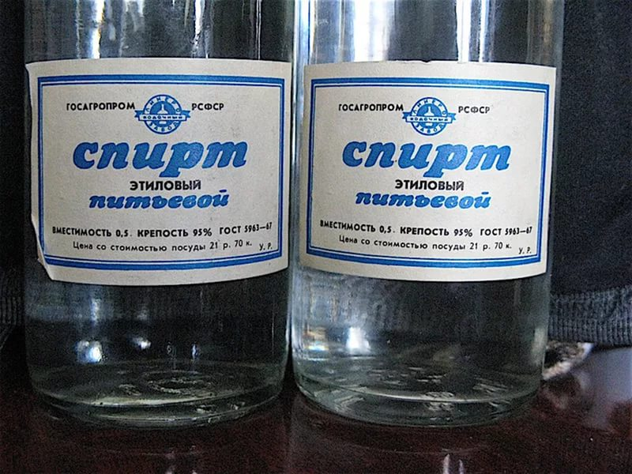
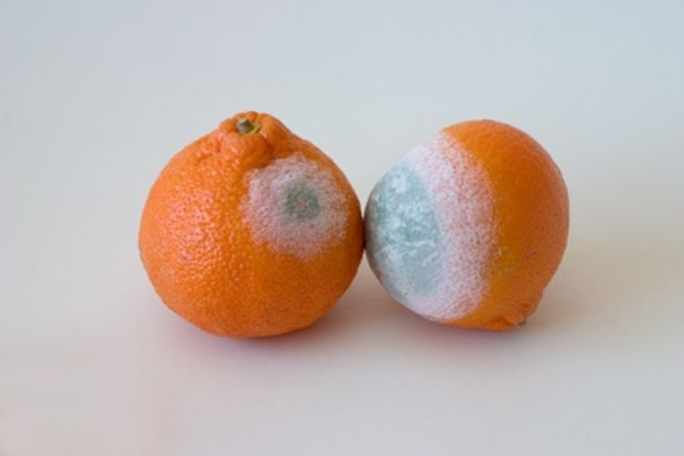
Значення дріжджів в житті людини

Slide 11
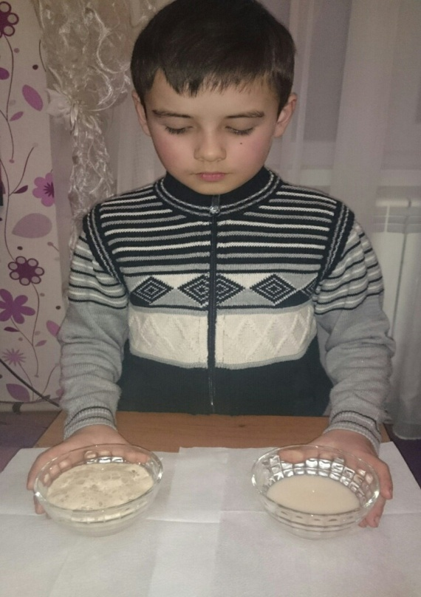
Дослідження №1
Мета: дізнатись, які дріжджі використовувати для випічки.
Метод проведення:експеримент.
Я взяв дріжджі свіжі і торішні, підготував дві ємності з водою та борошном. В ємність №1 насипав чайну ложку старих дріжджів , а в
ємність №2 - чайну ложку свіжих дріжджів.
Висновок: для випічки борошняних виробів необхідно використовувати тільки свіжі дріжджі.

Slide 12
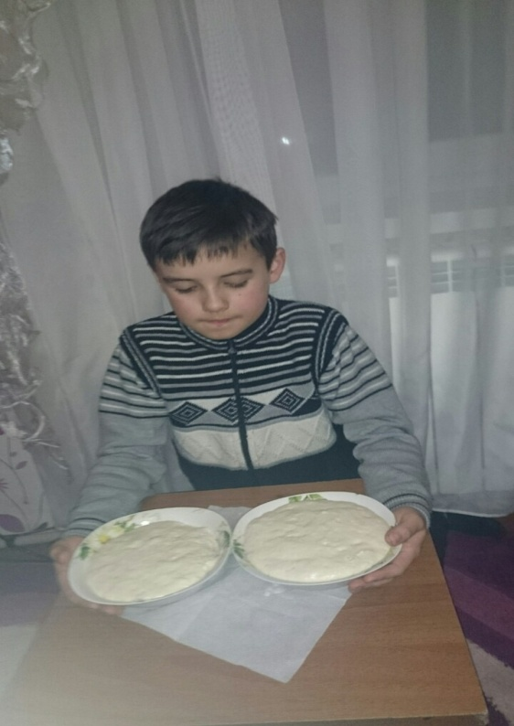
Дослідження № 2
Мета: взаємодія дріжджів з цукром.
Метод проведення: експеримент.
Я взяв ємності з водою і свіжі дріжджі . В ємність №1 насипав чайну ложку свіжих дріжджів , а в ємність №2 - чайну ложку свіжих дріжджів і трішечки цукру та став спостерігати.
Висновок: для випічки борошняних виробів необхідно використовувати тільки свіжі дріжджі, а для прискорення реакції додавати цукор.

Slide 13
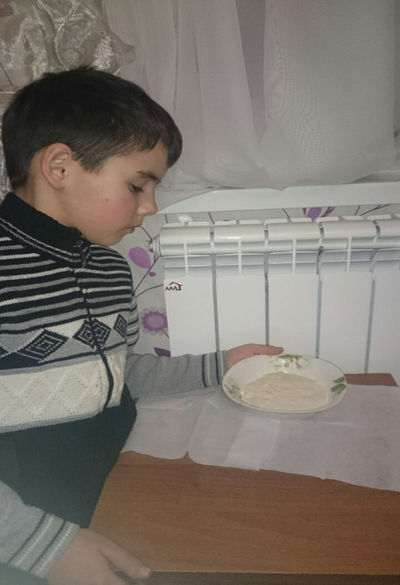
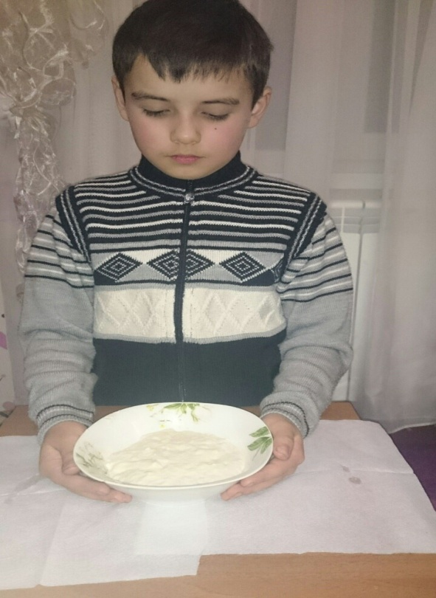
Дослідження№3
Мета :дізнатися, при якому температурному режимі дріжджі піднімають тісто.
Метод проведення: експеримент.
Я розклав однакову кількість готового тіста,замішаного на свіжих дріжджах,у дві ємності . Ємність №1 я поставив підходити при температурі 21 градус , а ємність №2 - поставив підходити біля батареї при температурі 27 градусів.
Висновок: висока температура прискорює процес бродіння.

Slide 14
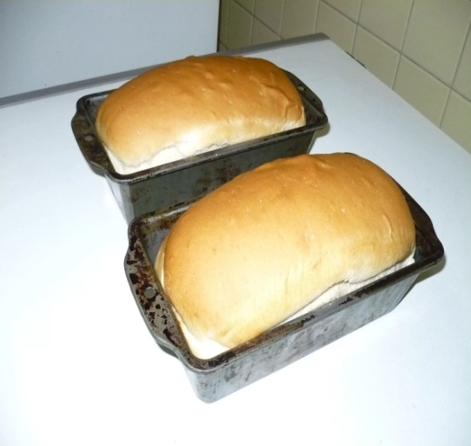
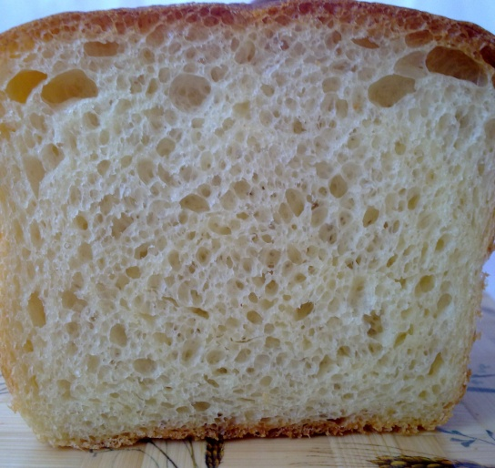
Дослідження №4
Мета:спекти 4 хлібця різного часу витримки тіста і дізнатись, чи залежить якість та смак виробів від часу витримки тіста.
Метод проведення: практична робота.
Для цього дослідження мені знадобилися: борошно, сіль, цукор, вода, дріжджі.
З цих продуктів я разом з матусею замісили тісто та розділили його на чотири рівні частини, для того,щоб побачити як час витримки тіста залежить від якості готового продукту та наявності в ньому дірочок.
Висновок:Смак і якість залежить від часу витримки тіста.

Slide 15
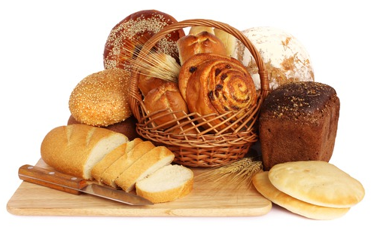
Результат дослідження
Таким чином, моя гіпотеза підтвердилася: дріжджі можуть рости, розмножуватись, тому тісто підіймається, утворюючи при випічці дірочки у хлібі. Майже у всіх хлібних виробах завжди бувають дірочки, їх може бути багато або мало. Хліб, в якому більше дірочок, смачніше.

Slide 16
Висновки
В ході своєї практичної роботи я відповів на поставлене запитання: Чому в хлібі так багато дірочок?
• Дріжджі потрапляють в тісто.
• Грибки відразу беруться за справу.
• Вони виробляють вуглекислий газ, від цього тісто піднімається, підходить.
• У спекотній печі бульбашки лопаються, газ йде, а дірочки в запашному хлібі залишаються.
Смак і якість хліба залежить від часу витримки тіста (потрібно дочекатися, щоб процес бродіння відбувся). Чим краще пройшов процес бродіння, тим більше різноманітних за розміром та формою дірочок-пір, тим смачніше хліб.

Slide 17
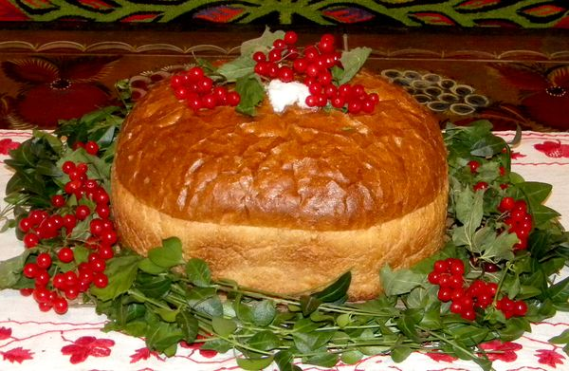
Візьму я в руки хліб духмяний,
Він незвичайний, він святий.
Ввібрав і пісню, й працю в себе,
Цей хліб рум`яний на столі.
Йому до ніг вклонитись треба,
Він – скарб найбільший на землі.

